Slide 1
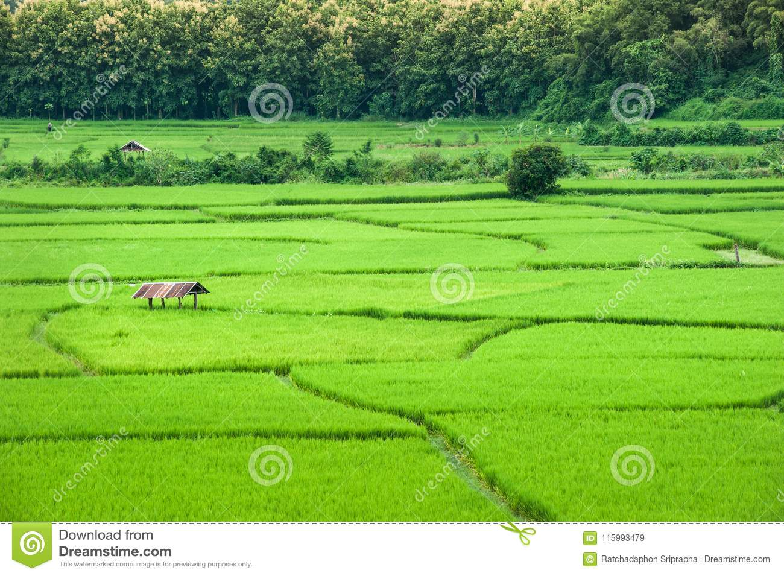
মাল্টিমিডিয়া ক্লাস

Slide 2
আজকের পাঠে সবাইকে স্বাগতম

Slide 3
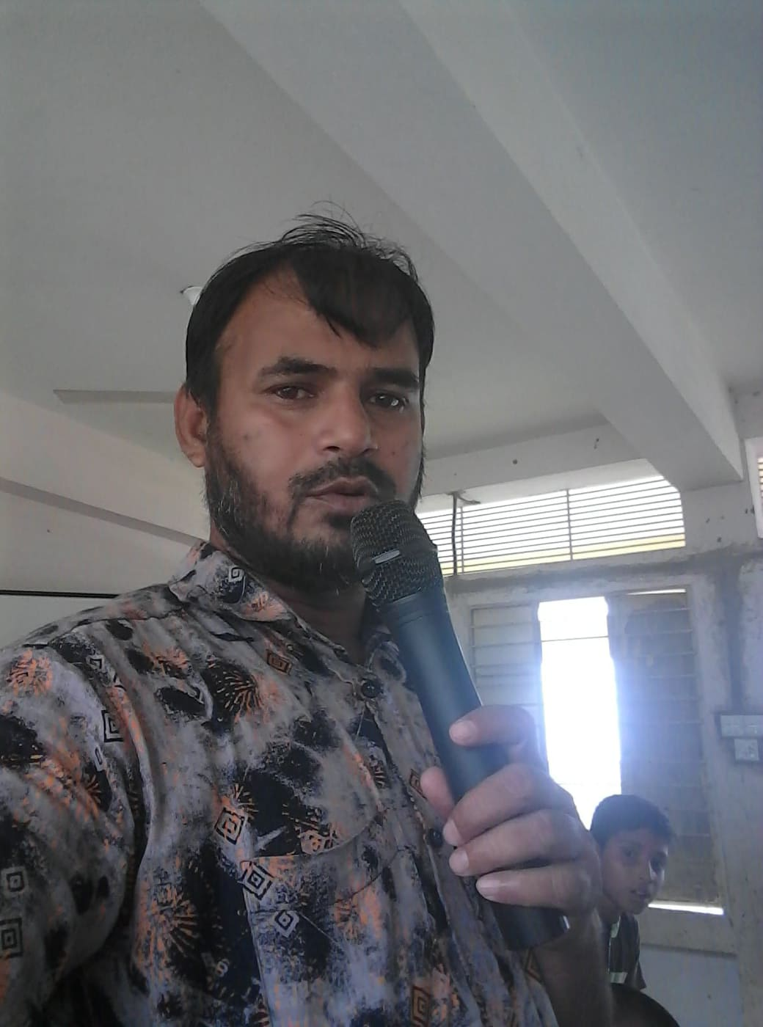
শিক্ষক পরিচিতি
মোহাম্মদ শামছুন নূর
প্রধান শিক্ষক
মুরারগাঁও সরকারি প্রাথমিক বিদ্যালয়
কোম্পানীগঞ্জ, সিলেট ।
Email : shadmanheya@gmail.com
Contact no : 01712-307039

Slide 4
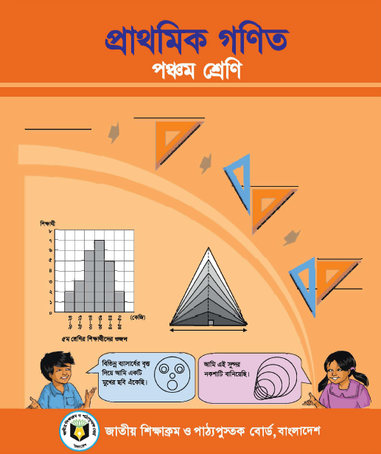
পাঠ পরিচিতি
শ্রেণি : পঞ্চম
বিষয় : প্রাথমিক গণিত
অধ্যায় : ১১(খ)
পাঠ শিরোনাম : পরিমাপ
পাঠ্যাংশ : আয়ত ও বর্গের
ক্ষেত্রফল নির্ণয়
সময় : ৪৫মিনিট

Slide 5
শিখনফল
২৪.২.১ আয়তক্ষেত্র ও বর্গক্ষেত্রের ক্ষেত্রফলের সূত্র বলতে ও ব্যবহার করতে পারবে ।

Slide 6
এসো একটি ভিডিও দেখি
https://www.youtube.com/watch?v=4LRy2KJhXzo

Slide 7
কিছু ছবি দেখি

Slide 8
আরও কিছু ছবি দেখি
আয়তাকার আকৃতি
বর্গাকার আকৃতি
চতুর্থ শ্রেণিতে এই দুইটি আকৃতি সম্পর্কে জেনেছি ও কিছু সমস্যার সমাধানও করেছি ।

Slide 9
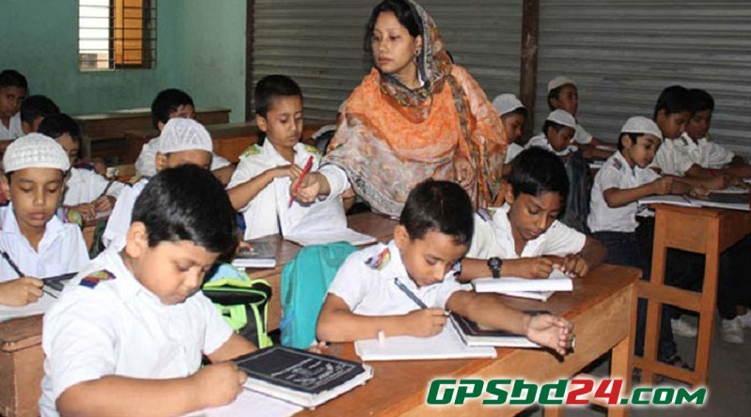
পাঠ ঘোষণা
আজকের পাঠ – আয়ত ও বর্গক্ষেত্রের ক্ষেত্রফল নির্ণয়

Slide 10
আয়তাকার ক্ষেত্রের ক্ষেত্রফল নির্ণয়ের সূত্রটি হলো = (দৈর্ঘ্য × প্রস্থ ) বর্গ একক
দৈর্ঘ্য
পাশাপাশি লম্বা রেখাকে বলে আয়তক্ষেত্রের দৈর্ঘ্য
প্রস্থ
উপর নীচ বরাবর আঁকা রেখাকে বলে আয়তক্ষেত্রের প্রস্থ
এবার আমরা আয়তক্ষেত্রের কিছু সমস্যার সমাধান করব ।

Slide 11
সমস্যা-১
একটি আয়তাকার ক্ষেত্রের দৈর্ঘ্য ৫সেন্টিমিটার এবং প্রস্থ ৩সেন্টিমিটার, আয়তাকার ক্ষেত্রের ক্ষেত্রফল কত নির্ণয় কর ?
১নং সমস্যার সমাধান
দৈর্ঘ্য ৫সে˖মি
দেওয়া আছে
দৈর্ঘ্য ৫সে˖মি
এবং প্রস্থ ৩ সে˖মি
প্রস্থ ৩সে˖মি
ক্ষেত্রফল
১৫ বর্গ সে˖মি
ক্ষেত্রফল---- ?
আমরা জানি
আয়তাকার ক্ষেত্রের ক্ষেত্রফল = (দৈর্ঘ্য × প্রস্থ) বর্গ একক
= ৫সে˖মি × ৩সে˖মি
= (৫ × ৩)বর্গ সে˖মি
= ১৫ বর্গ সে˖মি

Slide 12
বর্গক্ষেত্রের ক্ষেত্রফল নির্ণয়ের সূত্র :
বর্গক্ষেত্রের ক্ষেত্রফল = ( বাহু × বাহু ) বর্গ একক
দৈর্ঘ্য
বর্গক্ষেত্রের প্রত্যেক বাহুর দৈর্ঘ্য সমান, তাই এর যেকোন দুই বাহুর গুণফল হলো বর্গক্ষেত্রের ক্ষেত্রফল।
দৈর্ঘ্য
ক্ষেত্রফল
দৈর্ঘ্য
এবার আমরা বর্গক্ষেত্রের কিছু সমস্যার সমাধান করি।
দৈর্ঘ্য
বর্গক্ষেত্র

Slide 13
সমস্যা-২
একটি বর্গাকার জমির দৈর্ঘ্য ১২ মিটার হলে, জমির ক্ষেত্রফল কত হবে ?
২নং সমস্যার সমাধান
১২মিটার
১২মিটার
১৪৪ বর্গ মিটার
১২মিটার
দেওয়া আছে
দৈর্ঘ্য ১২ মিটার
আমরা জানি
বর্গাকার জমির ক্ষেত্রফল = (দৈর্ঘ্য × দৈর্ঘ্য )
= (১২ × ১২ ) বর্গ মিটার
= ১৪৪ বর্গ মিটার
১২মিটার

Slide 14
নিচে একটি আয়ত এবং একটি বর্গ রয়েছে । একটি অপরটি থেকে কতটুকু বড় ?
৫সে: মি:
৪সে: মি:
১৫বর্গ সে: মি:
৩সে: মি:
৪স:মি:
১৬বর্গ সে: মি:
আয়তক্ষেত্রর ক্ষেত্রফল :
(দৈর্ঘ্য × প্রস্থ )
= ৫সে: মি × ৩সে: মি:
= (৫× ৩)বর্গসে: মি:
= ১৫ বর্গসে: মি:
বর্গক্ষেত্রর ক্ষেত্রফল :
(দৈর্ঘ্য × দৈর্ঘ্য )
= ৪সে: মি × ৪সে: মি:
= (৪× ৪)বর্গসে: মি:
= ১৬ বর্গসে: মি:
ক্ষেত্রফল দুটির পার্থক্য : ১৬-১৫ = ১বর্গ সে:মি:
অতএব, বর্গক্ষেত্রটি আয়তক্ষেত্রের চেয়ে ১বর্গ সে:মি: বড় ।

Slide 15
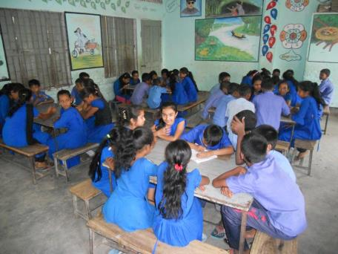
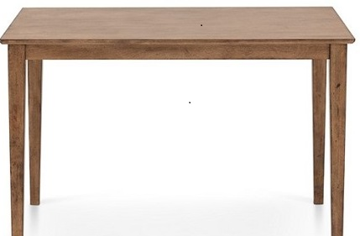
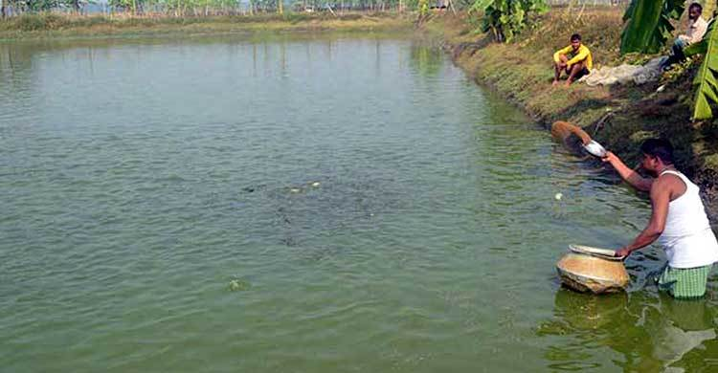
দলীয় কাজ
শাপলা দল
১২০০মি˖˖
৭৫০মি˖
একটি আয়তাকার ধানক্ষেতের প্রস্থ ৭৫০মিটার এবং দৈর্ঘ্য ১২০০মিটার। ধানক্ষেতের ক্ষেত্রফল বের কর ।
২৫মি˖
একটি আয়তাকার টেবিলের দৈর্ঘ্য ২৫ মিটার এবং প্রস্থ ১২মিটার। টেবিলটির ক্ষেত্রফল বের কর ।
সূর্যমুখী দল
১২মি˖
২০মি˖
একটি বর্গাকৃতির পুকুরের দৈর্ঘ্য ২০ মিটার। পুকুরটির ক্ষেত্রফল বের কর ।
গোলাপ দল

Slide 16
একক কাজ
একটি আয়তাকার বাগানের দৈর্ঘ্য ১৬ মিটার এবং প্রস্থ ১০মিটার । আয়তাকার বাগানের ক্ষেত্রফল কত ?

Slide 17
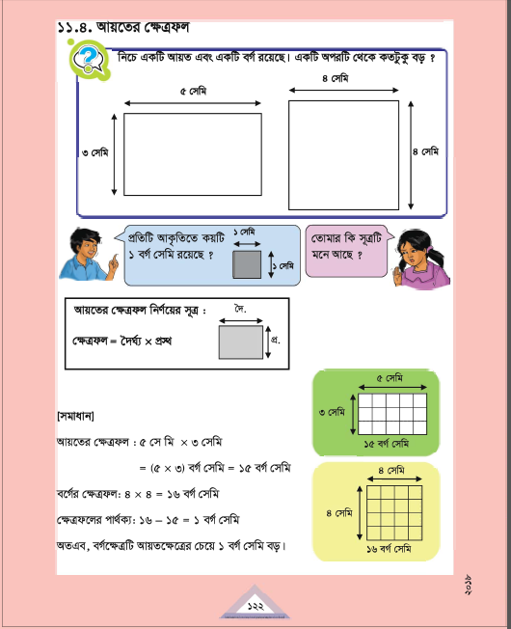
পাঠ্য বইয়ের সাথে সংযোগ স্থাপন
পাঠ্য বইয়ের ১২২ পৃষ্ঠা খুলে মিলিয়ে নাও

Slide 18
মূল্যায়ন
নীচের সমস্যাটির সমাধান কর- সময় ১০মিনিট
একটি আয়তাকার সরকারি প্রাথমিক বিদ্যালয়ের দৈর্ঘ্য ৮০ মিটার এবং প্রস্থ ৩০মিটার । বিদ্যালয়টির ক্ষেত্রফল কত ?

Slide 19
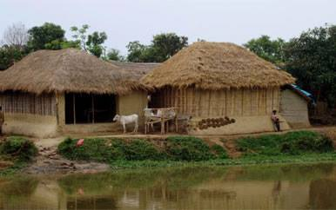
বাড়ির কাজ
একটি আয়তাকার ধানক্ষেতের প্রস্থ ৭৫০মিটার এবং দৈর্ঘ্য ১২০০মিটার । ধানক্ষেতের ক্ষেত্রফল বের কর ।

Slide 20
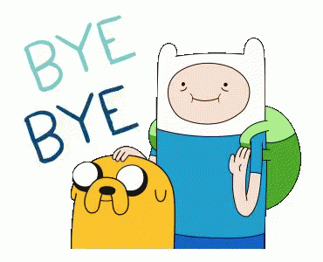
সবাইকে অসংখ্য ধন্যবাদ

Slide 21
সমাপ্তি

